Slide 1
第 3 章 函数
杨燕妮

Slide 2
导学
函数的定义与调用
函数的参数
内联函数
定义语法
值传递
函数重载
声明
引用传递
调用方式
默认参数
C++系统函数

Slide 3
函数的定义与调用

Slide 4
函数定义
函数定义的语法形式
类型标识符 函数名（形式参数表）
{
语句序列
}
<type1> name1, <type2> name2, ..., <typen> namen
是被初始化的内部变量，寿命和可见性仅限于函数内部
表示返回值类型，由 return 语句给出返回值
若无返回值，写void，不必写return语句。

Slide 5
函数的调用
调用前先声明函数：
若函数定义在调用点之前，可以不另外声明；
若函数定义在调用点之后，必须要在调用函数前声明函数原型：
类型标识符 被调用函数名（含类型说明的形参表）;
调用形式
函数名（实参列表）
嵌套调用
在一个函数的函数体中，调用另一函数。
递归调用
函数直接或间接调用自身。

Slide 6
例3-1 编写一个求x的n次方的函数
#include <iostream>
using namespace std;
//计算x的n次方
double power(double x, int n) {
double val = 1.0;
while (n--) val *= x;
return val;
}
int main() {
cout << "5 to the power 2 is "<< power(5, 2) << endl;
return 0;
}

Slide 7
例3-2 数制转换
题目：
输入一个8位二进制数，将其转换为十进制数输出。
例如：1101₂=1(2³)+1(2²)+0(2¹)+1(2⁰)=13₁₀
所以，如果输入1101，则应输出13

Slide 8
例3-2 （续）
#include <iostream>
using namespace std;
double power (double x, int n); //计算x的n次方
int main() {
int value = 0;
cout << "Enter an 8 bit binary number ";
for (int i = 7; i >= 0; i--) {
char ch;
cin >> ch;
if (ch == '1')
value += static_cast<int>(power(2, i));
}
cout << "Decimal value is " << value << endl;
return 0;
}
double power (double x, int n) {
double val = 1.0;
while (n--)
val *= x;
return val;
}
运行结果：
Enter an 8 bit binary number 01101001
Decimal value is 105

Slide 9
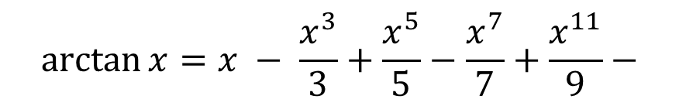
例3-3 编写程序求π的值
Π的计算公式如下：
其中arctan用如下形式的级数计算：
直到级数某项绝对值不大于10⁻¹⁵为止；π和x均为double型。
$$\arctan{x}=x − \frac{x^{3}}{3}+\frac{x^{5}}{5}−\frac{x^{7}}{7}+\frac{x^{11}}{9}−$$
...

Slide 10
例3-3 （续）
#include <iostream>
using namespace std;
double arctan(double x) {
double sqr = x * x;
double e = x;
double r = 0;
int i = 1;
while (e / i > 1e-15) {
double f = e / i;
r = (i % 4 == 1) ? r + f : r - f;
e = e * sqr;
i += 2;
}
return r;
}
累加和arctan x：r
累加项f：初始x/1
每项分子：在前一项基础上*x²
每项分母：在前一项基础上+2
每项符号： i % 4 == 1时为正，其他情况为负

Slide 11
例3-3 （续）
int main() {
double a = 16.0 * arctan(1/5.0);
double b = 4.0 * arctan(1/239.0);
//注意：因为整数相除结果取整，如果参数写1/5，1/239， //结果就都是0
cout << "PI = " << a - b << endl;
return 0;
}
运行结果：
PI=3.14159

Slide 12
例3-4
寻找并输出11~999之间的数m，它满足m、m²和m³均为回文数。
回文：各位数字左右对称的整数。 例如：11满足上述条件 11²=121，11³=1331。
分析：
用除以10取余的方法，从最低位开始，依次取出该数的各位数字。按反序重新构成新的数，比较与原数是否相等，若相等，则原数为回文。

Slide 13
例3-4（续）
#include <iostream>
using namespace std;
bool symm(unsigned n) { //判断n是否为回文数
unsigned i = n;
unsigned m = 0;
while (i > 0) {
m = m * 10 + i % 10;
i /= 10;
}
return m == n;
}

Slide 14
例3-4（续）
int main() {
for(unsigned m = 11; m < 1000; m++)
if (symm(m) && symm(m * m) && symm(m * m * m)) {
cout << "m = " << m;
cout << " m * m = " << m * m;
cout << " m * m * m = « << m * m * m << endl;
}
return 0;
}

Slide 15
例3-4（续）
运行结果：
m=11 m*m=121 m*m*m=1331
m=101 m*m=10201 m*m*m=1030301
m=111 m*m=12321 m*m*m=1367631

Slide 16
例3-5
计算如下公式，并输出结果：
其中r、s的值由键盘输入。sin x的近似值按如下公式计算，计算精度为10⁻¹⁰：

Slide 17
例3-5（续）
#include <iostream>
#include <cmath> //对标准库中数学函数的说明
using namespace std;
const double TINY_VALUE = 1e-10;
double tsin(double x) {
double g = 0;
double t = x;
int n = 1;
do {
g += t;
n++;
t = -t * x * x / (2 * n - 1) / (2 * n - 2);
} while (fabs(t) >= TINY_VALUE);
return g;
}
计算精度为10⁻¹⁰

Slide 18
例3-5 （续）
int main() {
double k, r, s;
cout << "r = ";
cin >> r;
cout << "s = ";
cin >> s;
if (r * r <= s * s)
k=sqrt(tsin(r)*tsin(r)+tsin(s)*tsin(s));
else
k = tsin(r * s) / 2;
cout << k << endl;
return 0;
}
运行结果：
r=5
s=8
1.37781

Slide 19
例3-6 投骰子的随机游戏
每个骰子有六面，点数分别为1、2、3、4、5、6。游戏者在程序开始时输入一个无符号整数，作为产生随机数的种子。
每轮投两次骰子，第一轮如果和数为7或11则为胜，游戏结束；和数为2、3或12则为负，游戏结束；和数为其它值则将此值作为自己的点数，继续第二轮、第三轮...直到某轮的和数等于点数则取胜，若在此前出现和数为7则为负。
由rolldice函数负责模拟投骰子、计算和数并输出和数。

Slide 20
例3-6 （续）
rand
函数原型：int rand(void);
所需头文件：<cstdlib>
功能和返回值：求出并返回一个伪随机数
srand
函数原型：void srand(unsigned int seed);
参数：seed产生随机数的种子。
所需头文件：<cstdlib>
功能：为使rand()产生一序列伪随机整数而设置起始点。使用1作为seed参数，可以重新初化rand()。

Slide 21
例3-6（续）
#include <iostream>
#include <cstdlib>
using namespace std;
enum GameStatus { WIN, LOSE, PLAYING }; //枚举类型
int main() {
int sum, myPoint;
GameStatus status;
unsigned seed;
int rollDice(); //函数声明
cout<<"Please enter an unsigned integer: ";
cin >> seed; //输入随机数种子
srand(seed); //将种子传递给rand()

Slide 22
例3-6（续）
sum = rollDice(); //第一轮投骰子、计算和数
switch (sum) {
case 7: //如果和数为7或11则为胜,状态为WIN
case 11:
status = WIN;
break;
case 2: //和数为2、3或12则为负,状态为LOSE
case 3:
case 12:
status = LOSE;
break;
default: //其它情况，尚无结果，状态为 PLAYING，记下点数
status = PLAYING;
myPoint = sum;
cout << "point is " << myPoint << endl;
break;
}

Slide 23
例3-6（续）
while (status == PLAYING) { //只要状态为PLAYING，继续
sum = rollDice();
if (sum == myPoint) //某轮的和数等于点数则取胜
status = WIN;
else if (sum == 7) //出现和数为7则为负
status = LOSE;
}
//当状态不为PLAYING时循环结束，输出游戏结果
if (status == WIN)
cout << "player wins" << endl;
else
cout << "player loses" << endl;
return 0;
}

Slide 24
例3-6（续）
//投骰子、计算和数、输出和数
int rollDice() {
int die1 = 1 + rand() % 6;
int die2 = 1 + rand() % 6;
int sum = die1 + die2;
cout << "player rolled " << die1 << " + " << die2 << " = " << sum << endl;
return sum;
}

Slide 25
例3-6（续）
运行结果：
Please enter an unsigned integer:23
player rolled 6 + 3 = 9
point is 9
player rolled 5 + 4 = 9
player wins

Slide 26
函数的嵌套调用
main{}
调fun1()
结束
fun1()
调fun2()
返回
fun2()
返回
①
②
③
④
⑤
⑨
⑦
⑧
⑥
栈

Slide 27
例3-7 输入两个整数，求平方和
#include <iostream>
using namespace std;
int fun2(int m) {
return m * m;
}
int fun1(int x, int y) {
return fun2(x) + fun2(y);
}
int main() {
int a, b;
cout<<"Please enter two integers (a and b): ";
cin >> a >> b;
cout << "The sum of square of a and b: "
<< fun1(a, b) << endl;
return 0;
}
运行结果：
Please enter two integers(a and b): 3 4
The sum of square of a and b: 25

Slide 28
递归调用过程
函数直接或间接地调用自身，称为递归调用。
例如：计算n!递归算法执行的两个阶段：
递推：
4!=4×3!→3!=3×2!→2!=2×1!→1!=1×0!→0!=1
未知 已知
回归：
4!=4×3!=24←3!=3×2!=6←2!=2×1!=2←1!=1×0!=1←0!=1
未知 已知

Slide 29
例3-8 求n!
分析：计算n!的公式如下：
这是一个递归形式的公式，应该用递归函数实现。

Slide 30
例3-8（续）
#include <iostream>
using namespace std;
unsigned fac(int n){
unsigned f;
if (n == 0)
f = 1;
else
f = fac(n - 1) * n;
return f;
}
int main() {
unsigned n;
cout << "Enter a positive integer:";
cin >> n;
unsigned y = fac(n);
cout << n << "! = " << y << endl;
return 0;
}
运行结果：
Enter a positive integer:8
8! = 40320

Slide 31
例3-9
题目：用递归法计算从n个人中选择k个人组成一个委员会的不同组合数。
分析：
由n个人里选k个人的组合数
= 由n-1个人里选k个人的组合数+由n-1个人里选k-1个人的组合数
当n = k或k = 0时，组合数为1

Slide 32
例3-9（续）
#include <iostream>
using namespace std;
int comm(int n, int k) {
if (k > n)
return 0;
else if (n == k || k == 0)
return 1;
else
return comm(n - 1, k) + comm(n - 1, k - 1);
}
int main() {
int n, k;
cout << "Please enter two integers n and k: ";
cin >> n >> k;
cout << "C(n, k) = " << comm(n, k) << endl;
return 0;
}
运行结果：
18 5
8568

Slide 33
例3-10 汉诺塔
有三根针A、B、C。A针上有N个盘子，大的在下，小的在上，要求把这N个盘子从A针移到C针，在移动过程中可以借助B针，每次只允许移动一个盘，且在移动过程中在三根针上都保持大盘在下，小盘在上。
A
B
C

Slide 34
例3-10（续）
将n 个盘子从A针移到C针可以分解为三个步骤：
①将A 上n-1个盘子移到 B针上（借助C针）;
②把A针上剩下的一个盘子移到C针上;
③将n-1个盘子从B针移到C针上（借助A针）;
上面三个步骤包含两种操作：
①将多个盘子从一个针移到另一个针上，这是一个递归的过程。 hanoi函数实现。
②将1个盘子从一个针上移到另一针上。用move函数实现。

Slide 35
例3-10（续）
#include <iostream>
using namespace std;
//将src针的最上面一个盘子移动到dest针上
void move(char src, char dest) {
cout << src << " --> " << dest << endl;
}
//将n个盘子从src针移动到dest针，以medium针作为中转
void hanoi(int n, char src, char medium, char dest)
{
if (n == 1)
move(src, dest);
else {
hanoi(n - 1, src, dest, medium);
move(src, dest);
hanoi(n - 1, medium, src, dest);
}
}

Slide 36
例3-10（续）
int main() {
int m;
cout << "Enter the number of diskes: ";
cin >> m;
cout << "the steps to moving " << m << " diskes:" << endl;
hanoi(m,'A','B','C');
return 0;
}

Slide 37
例3-10（续）
运行结果：
Enter the number of diskes:3
the steps to moving 3 diskes:
A --> C
A --> B
C --> B
A --> C
B --> A
B --> C
A --> C

Slide 38
函数的参数

Slide 39
函数的参数传递
在函数被调用时才分配形参的存储单元
实参可以是常量、变量或表达式
实参类型必须与形参相符或可隐式转换为形参类型
值传递是传递参数值，即单向传递
引用传递可以实现双向传递
常引用作参数可以保障实参数据的安全

Slide 40
例3-11 输入两个整数并交换（值传递）
#include<iostream>
using namespace std;
void swap(int a, int b) {
int t = a;
a = b;
b = t;
}
int main() {
int x = 5, y = 10;
cout<<"x = "<<x<<" y = "<<y<<endl;
swap(x, y);
cout<<"x = "<<x<<" y = "<<y<<endl;
return 0;
}
运行结果：
x = 5 y = 10
x = 5 y = 10

Slide 41
例3-11 输入两个整数并交换（值传递）
执行主函数中的函数调用swap(x,y);
5
10
x
y
5
10
a
b
在swap子函数中
t=a;
a=b;
b=t;
5
10
5
10
5
10
x
y
x
y
x
y
5
10
10
10
10
5
a
b
a
b
a
b
t
5
t
5
t
5
返回主函数以后
5
10
x
y

Slide 42
例3-12 输入两个整数交换后输出（引用传递）
#include<iostream>
using namespace std;
void swap(int& a, int& b) {
int t = a;
a = b;
b = t;
}
int main() {
int x = 5, y = 10;
cout<<"x = "<<x<<" y = "<<y<<endl;
swap(x, y);
cout<<"x = "<<x<<" y = "<<y<< endl;
return 0;
}
运行结果:
x = 5 y = 10
x = 10 y = 5

Slide 43
例3-12（续）
swap(x,y);
t=a;
5
10
x
y
5
5
x
t
x 的引用
y 的引用
a
b
x 的引用
a
a=b
b=t;
10
10
5
5
x
y
t
y
x 的引用
y 的引用
y 的引用
a
b
b
10
5
x
y

Slide 44
引用类型
引用(&)是标识符的别名,例如:
int i, j; int &ri = i; //定义int引用ri，并初始化为变量i的引用 j = 10; ri = j;//相当于 i = j;
声明一个引用时，必须同时对它进行初始化，使它指向一个已存在的对象。
一旦一个引用被初始化后，就不能改为指向其它对象。
引用可以作为形参 void swap(int &a, int &b) {...}

Slide 45
带默认参数值的函数
可以预先设置默认的参数值，调用时如给出实参，则采用实参值，否则采用预先设置的默认参数值。
例如：
int add(int x = 5,int y = 6) {
return x + y;
}
int main() {
add(10,20); //10+20
add(10); //10+6
add(); //5+6
}

Slide 46
默认参数值的说明次序
有默认参数的形参必须列在形参列表的最右，即默认参数值的右面不能有无默认值的参数
调用时实参与形参的结合次序是从左向右
例：
int add(int x, int y = 5, int z = 6);//正确
int add(int x = 1, int y = 5, int z);//错误
int add(int x = 1, int y, int z = 6);//错误

Slide 47
默认参数值与函数的调用位置
如果一个函数有原型声明，且原型声明在定义之前，则默认参数值必须在函数原型声明中给出；而如果只有函数的定义，或函数定义在前，则默认参数值需在函数定义中给出。
例：
int add(int x = 5,int y = 6);
//原型声明在前
int main() {
add();
}
int add(int x,int y) {
//此处不能再指定默认值
return x + y;
}
int add(int x = 5,int y = 6) {
//只有定义，没有原型声明
return x + y;
}
int main() {
add();
}

Slide 48
例3-15计算长方体的体积
函数getVolume计算体积
有三个形参：length（长）、width（宽）、height（高），其中width和height带有默认值。
主函数中以不同形式调用getVolume函数

Slide 49
例3-15（续）
#include <iostream>
#include <iomanip>
using namespace std;
int getVolume(int length, int width = 2, int height = 3);
int main() {
const int X = 10, Y = 12, Z = 15;
cout << "Some box data is " ;
cout << getVolume(X, Y, Z) << endl;
cout << "Some box data is " ;
cout << getVolume(X, Y) << endl;
cout << "Some box data is " ;
cout << getVolume(X) << endl;
return 0;
}
int getVolume(int length, int width, int height) {
cout << setw(5) << length << setw(5) << width << setw(5)
<< height << '\t';
return length * width * height;
}

Slide 50
可变数量形参
使用模板类initializer_list<T>（T为类模板，模板将于第9章介绍）可向函数传递同类型不定个数参数,例如:
void log_info(initializer_list<string> lst) {
for (auto &info: lst)
cout << info << ‘ ’;
cout << endl;
}
log_info({“Hello”, ”world”, “!”});
initializer_list<string> lst接受不定个数字符串实参
注意，实参以大括号列表方式给出
使用范围for语句遍历lst，auto自动推断元素为string类型

Slide 51
内联函数

Slide 52
内联函数
声明时使用关键字 inline。
编译时在调用处用函数体进行替换,节省了参数传递、控制转移等开销。
注意：
内联函数体内不能有循环语句和switch语句；
内联函数的定义必须出现在内联函数第一次被调用之前；
对内联函数不能进行异常接口声明。

Slide 53
例3-14 内联函数应用举例
#include <iostream>
using namespace std;
const double PI = 3.14159265358979;
inline double calArea(double radius) {
return PI * radius * radius;
}
int main() {
double r = 3.0;
double area = calArea(r);
cout << area << endl;
return 0;
}

Slide 54
函数重载

Slide 55
函数重载
C++允许功能相近的函数在相同的作用域内以相同函数名声明，从而形成重载。方便使用，便于记忆。
例：
int add(int x, int y);
float add(float x, float y);
形参类型不同
int add(int x, int y);
int add(int x, int y, int z);
形参个数不同

Slide 56
注意事项
重载函数的形参必须不同:个数不同或类型不同。
编译程序将根据实参和形参的类型及个数的最佳匹配来选择调用哪一个函数。
int add(int x,int y);
int add(int a,int b);
编译器不以形参名来区分
int add(int x,int y);
void add(int x,int y);
编译器不以返回值来区分
不要将不同功能的函数声明为重载函数，以免出现调用结果的误解、混淆。这样不好：
int add(int x, int y)
{ return x + y; }
float add(float x,float y)
{ return x - y; }

Slide 57
例3-16重载函数应用举例
编写两个名为sumOfSquare的重载函数，分别求两整数的平方和及两实数的平方和。

Slide 58
例3-16（续）
#include <iostream>
using namespace std;
int sumOfSquare(int a, int b) {
return a * a + b * b;
}
double sumOfSquare(double a, double b) {
return a * a + b * b;
}
int main() {
int m, n;
cout << "Enter two integer: ";
cin >> m >> n;
cout<<"Their sum of square: "<<sumOfSquare(m, n)<<endl;
double x, y;
cout << "Enter two real number: ";
cin >> x >> y;
cout<<"Their sum of square: "<<sumOfSquare(x, y)<<endl;
return 0;
}

Slide 59
例3-16（续）
运行结果：
Enter two integer: 3 5
Their sum of square: 34
Enter two real number: 2.3 5.8
Their sum of square: 38.93

Slide 60
C++系统函数

Slide 61
使用C++系统函数
C++的系统库中提供了几百个函数可供程序员使用，例如：
求平方根函数（sqrt）
求绝对值函数（abs）
使用系统函数时要包含相应的头文件，例如：
cmath

Slide 62
例3-17 系统函数应用举例
题目：
从键盘输入一个角度值，求出该角度的正弦值、余弦值和正切值。
分析：
系统函数中提供了求正弦值、余弦值和正切值的函数：sin()、cos()、tan()，函数的说明在头文件cmath中。

Slide 63
例3-17（续）
#include <iostream>
#include <cmath>
using namespace std;
const double PI = 3.14159265358979;
int main() {
double angle;
cout << "Please enter an angle: ";
cin >> angle; //输入角度值
double radian = angle * PI / 180; //转为弧度
cout << "sin(" << angle << ") = " << sin(radian) <<endl;
cout << "cos(" << angle << ") = " << cos(radian) <<endl;
cout << "tan(" << angle << ") = " << tan(radian) <<endl;
return 0;
}
运行结果：
30
sin(30)=0.5
cos(30)=0.866025
tan(30)=0.57735

Slide 64
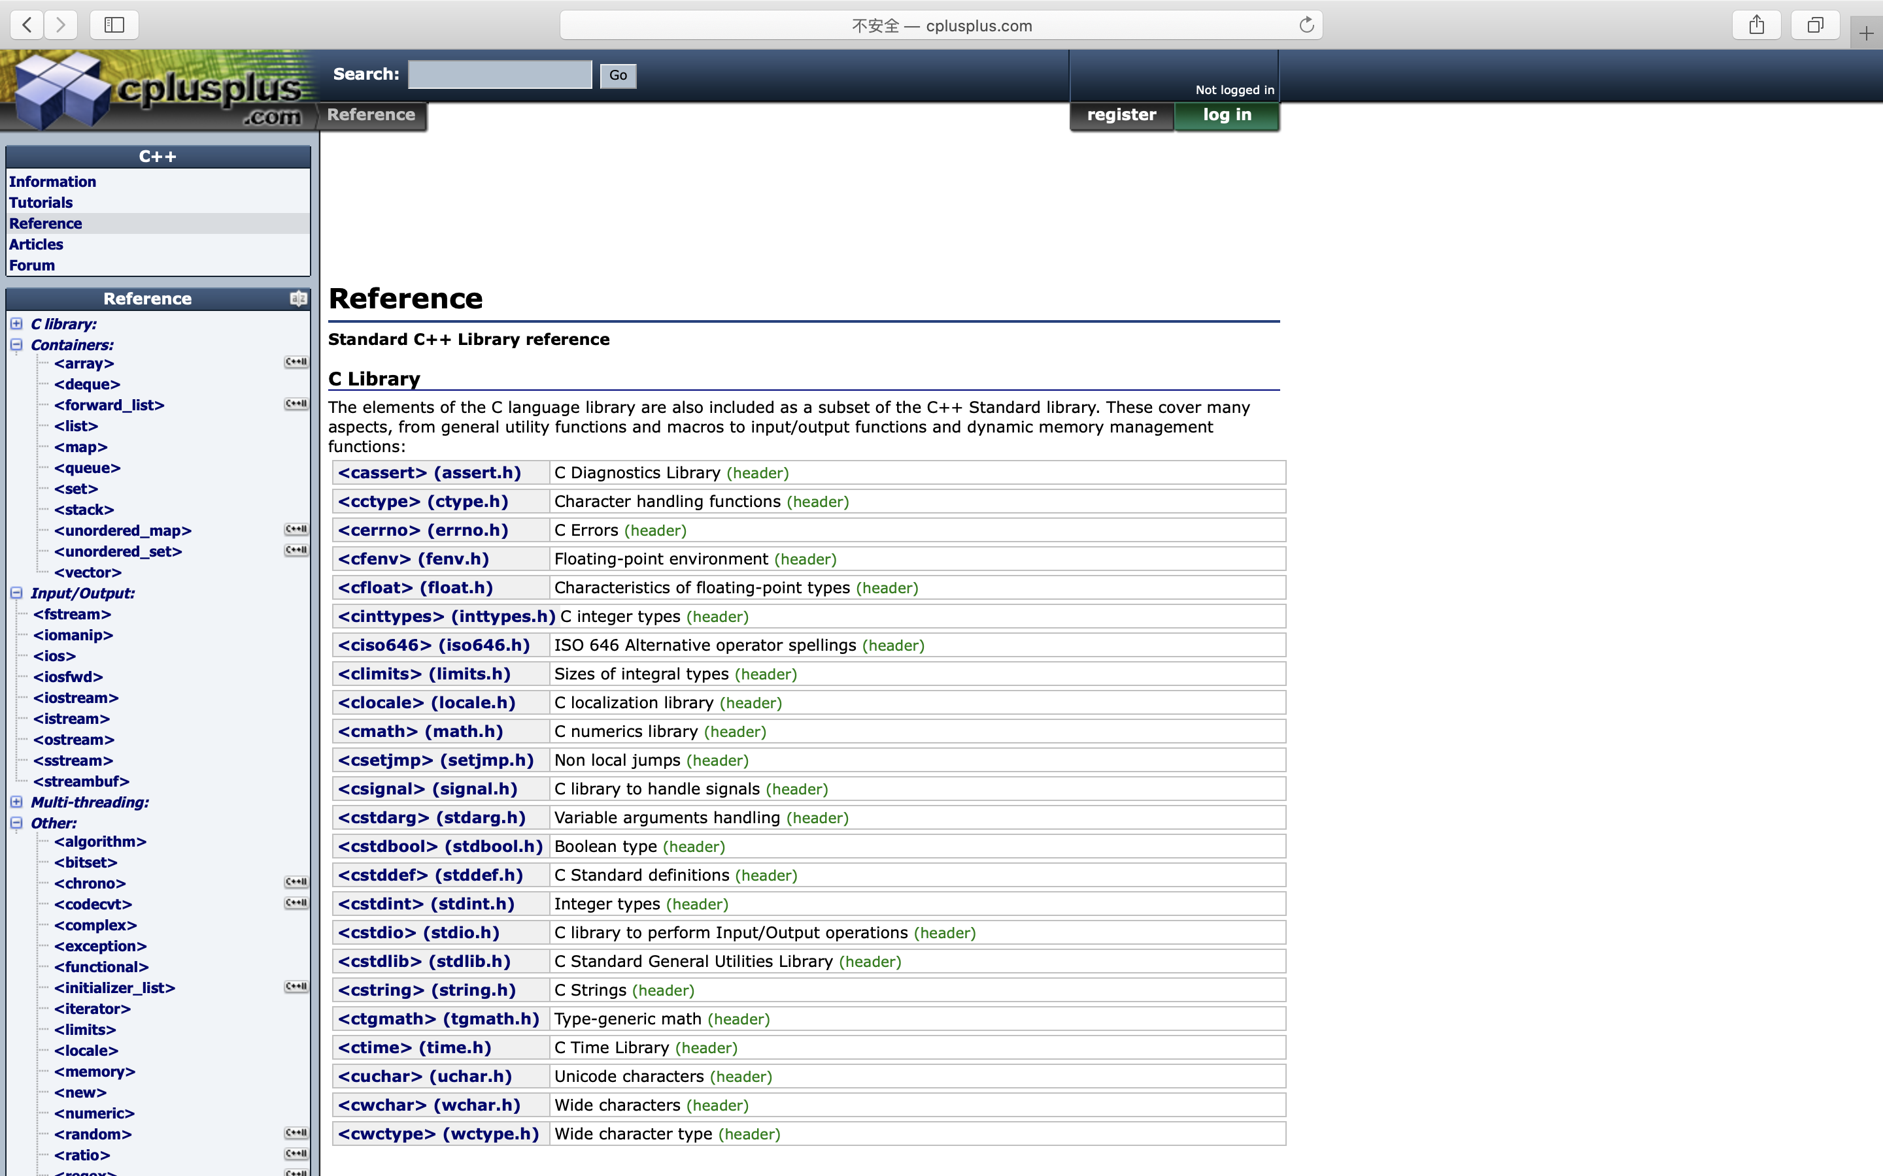

Slide 65
实验
根据实验一要求，完成实验内容，提交代码和实验报告。
实验报告按照模板要求，提交PDF版本，代码提交源程序文件。
发现雷同实验报告，要接受口头批评+扣分。
19-22级大数据专业同学 在 实验室N3 105，负责助教：贾帅康
19-22级智能专业同学 在 实验室N3 109，负责助教：王旭龙
建议大家在自己的电脑上安装Visual Studio 2019 C++（社区）
https://visualstudio.microsoft.com/zh-hans/downloads/ 找到2019的版本https://learn.microsoft.com/zh-cn/visualstudio/releases/2019/release-notes
安装“使用C++的桌面开发”

